Slide 1
信号与系统期末总结
Week 16

Slide 2
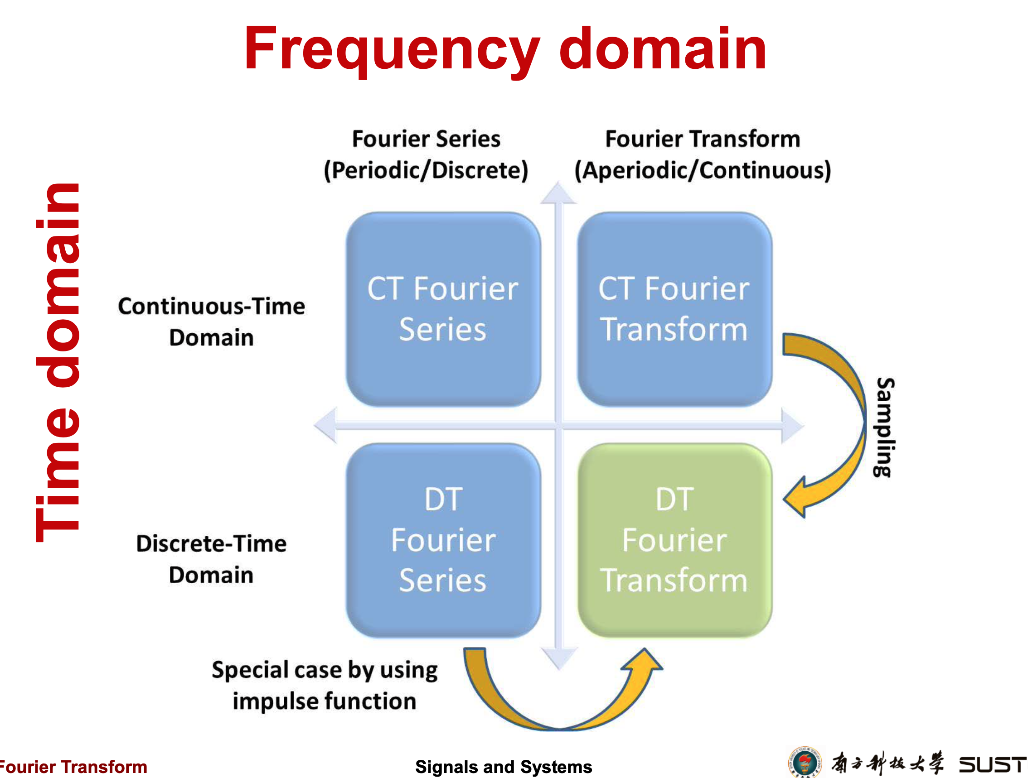
傅立叶级数？傅立叶变换？

Slide 3
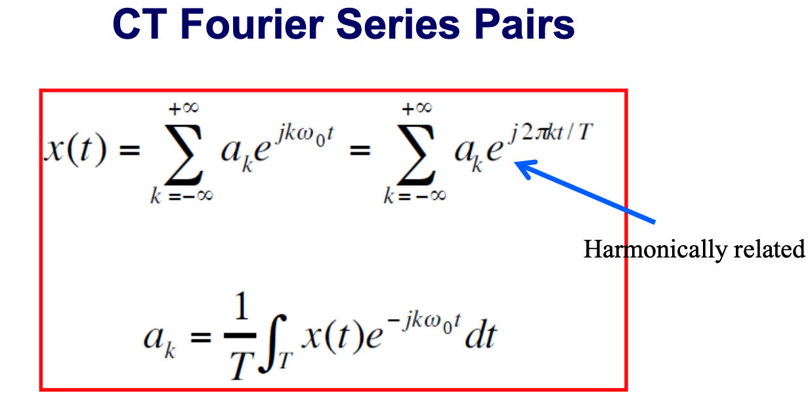
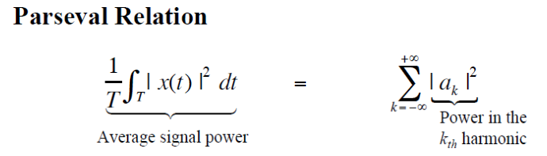
连续傅立叶级数
切记CTFS没有周期性！！

Slide 4
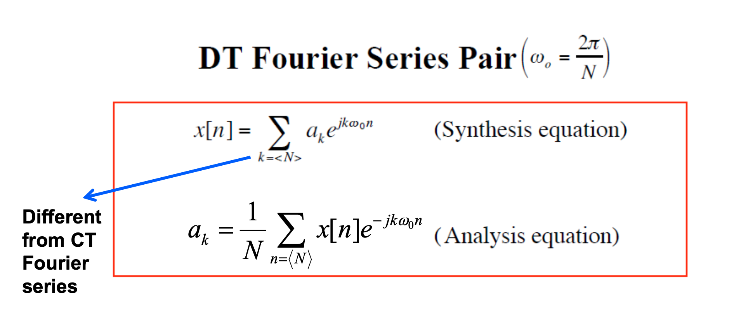
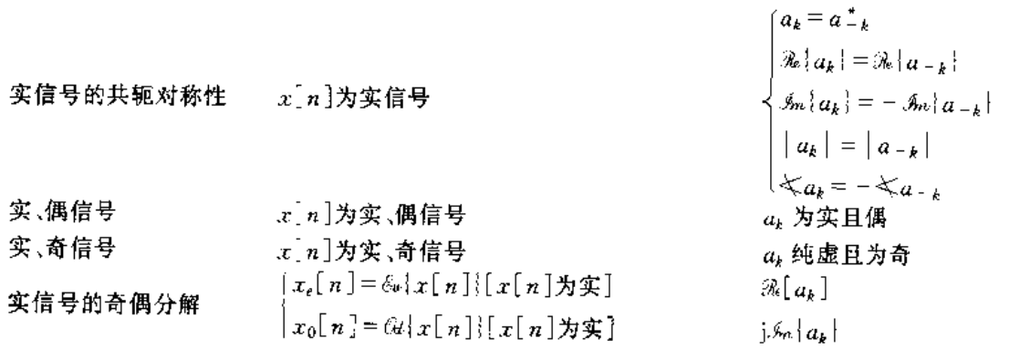
离散傅立叶级数
DTFS有周期性！！

Slide 5
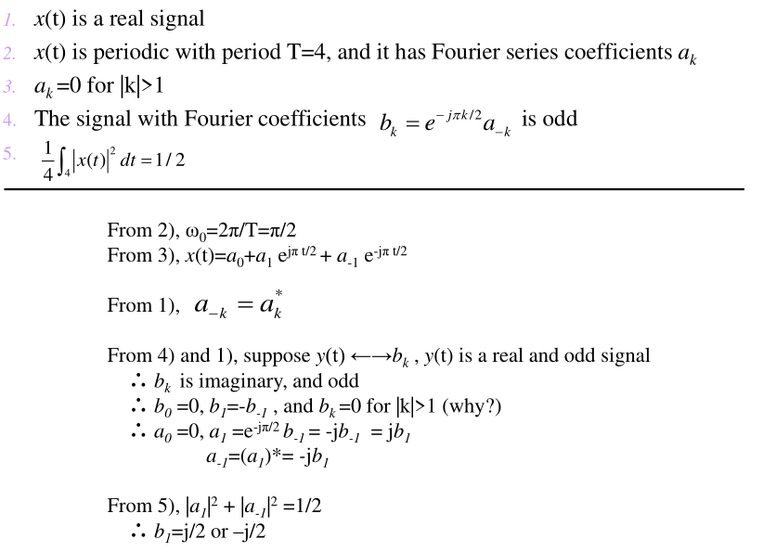
离散傅立叶级数
DTFS有周期性！！

Slide 6
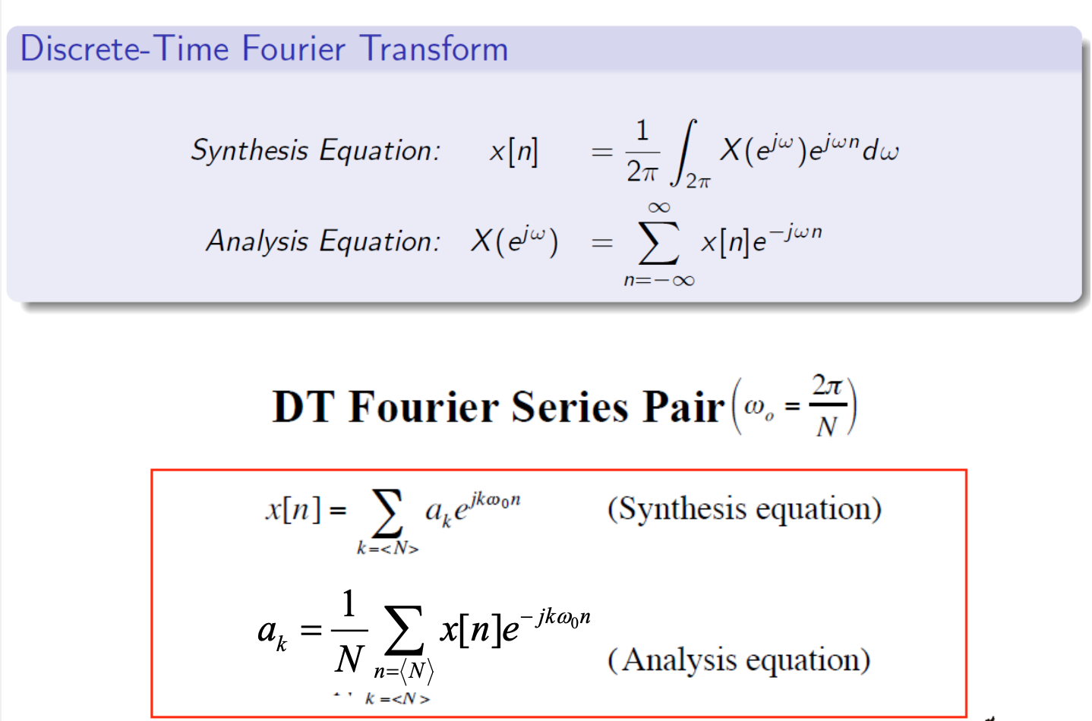
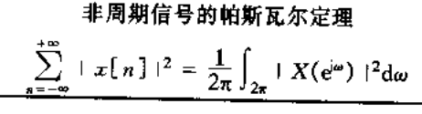
离散傅立叶变换
DTFT有周期性！！

Slide 7
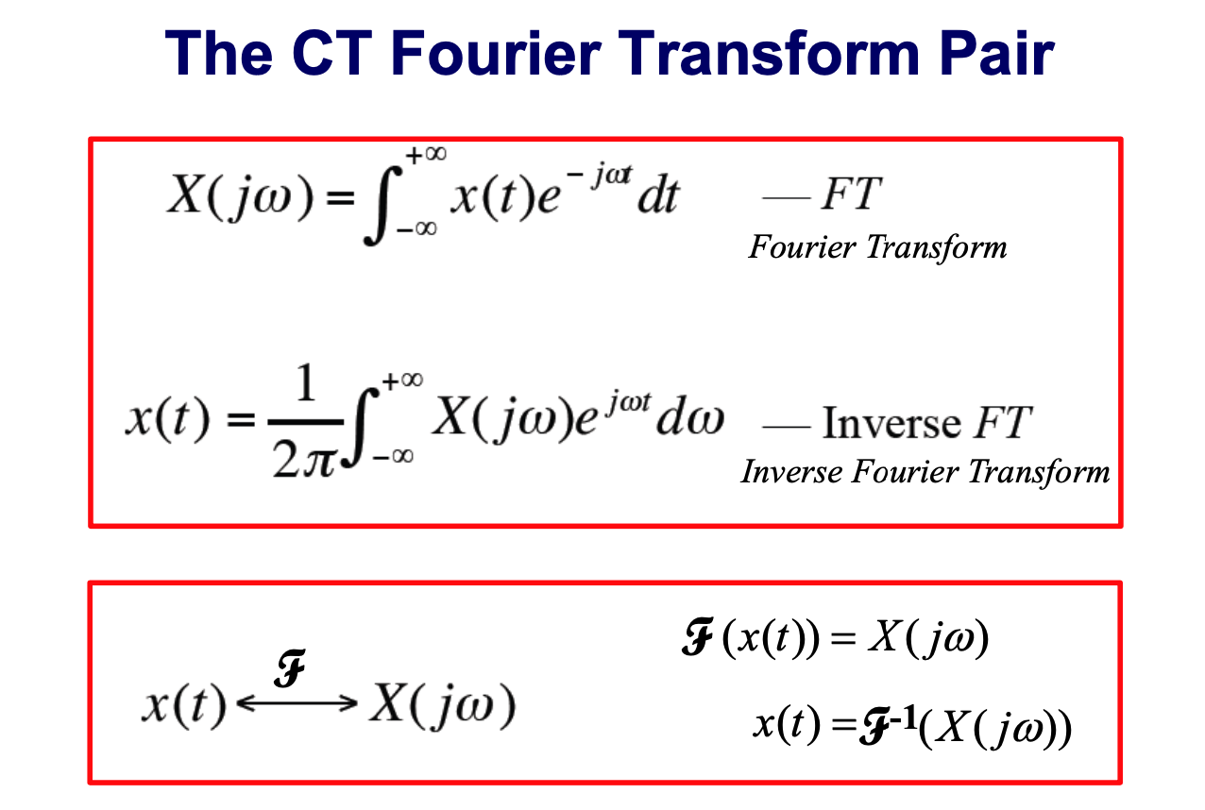
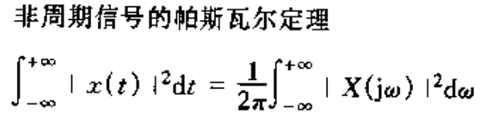
连续傅立叶变换
CTFT周期性与实际信号有关

Slide 8
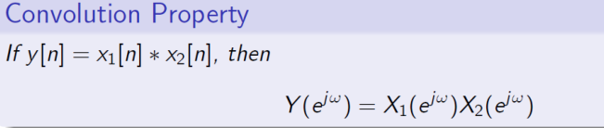
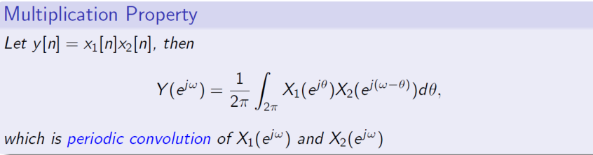
傅立叶变换的一些性质
不要混淆乘法性质和卷积性质
DTFT有周期性！！
CTFT周期性不确定

Slide 9
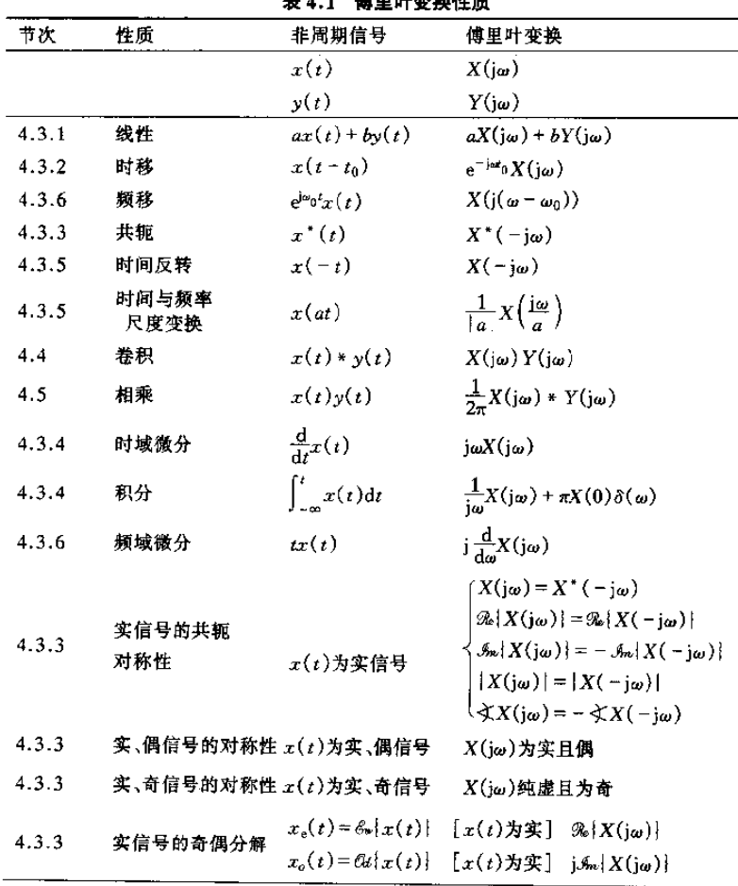
傅立叶变换的一些性质
DTFT有周期性！！
CTFT周期性不确定

Slide 10
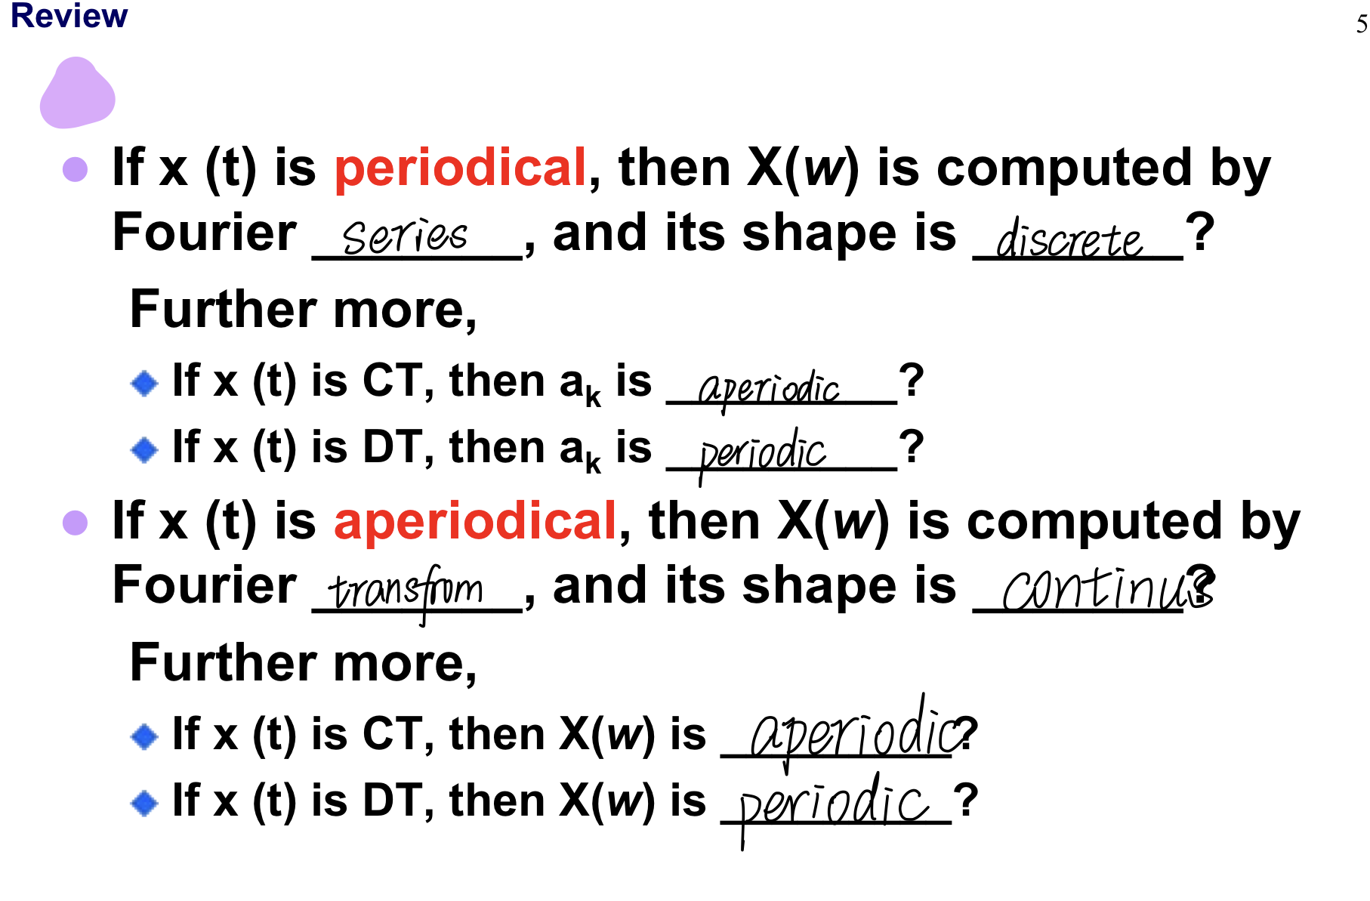

Cos函数和采样函数

Slide 11
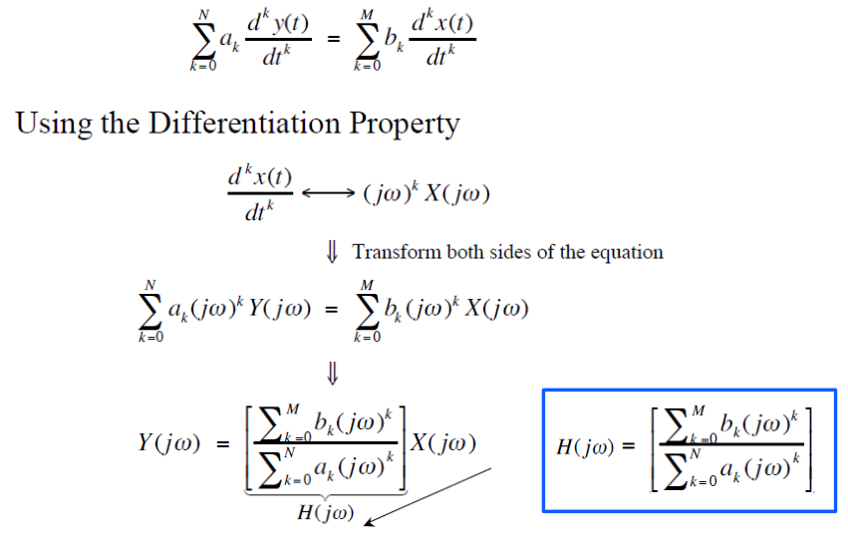
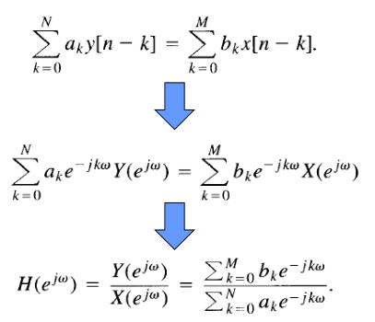
线性常系数微分方程
连续信号
离散信号

Slide 12
线性常系数微分方程
离散信号

